Slide 1

Analisi dei dati di AlmaLaurea
8 settembre 2022
Asaf Cohen, matr. 975599
Progetto per il corso di Visualizzazione Scientifica A.A. 2021-22

Slide 2
AlmaLaurea?
AlmaLaurea è un consorzio fondato nel 1994 da un gruppo di ricercatori universitari a cui aderiscono 75 atenei italiani e il Ministero dell'Istruzione, con l'obiettivo di realizzare indagini statistiche inerenti al mondo universitario italiano.

Slide 3
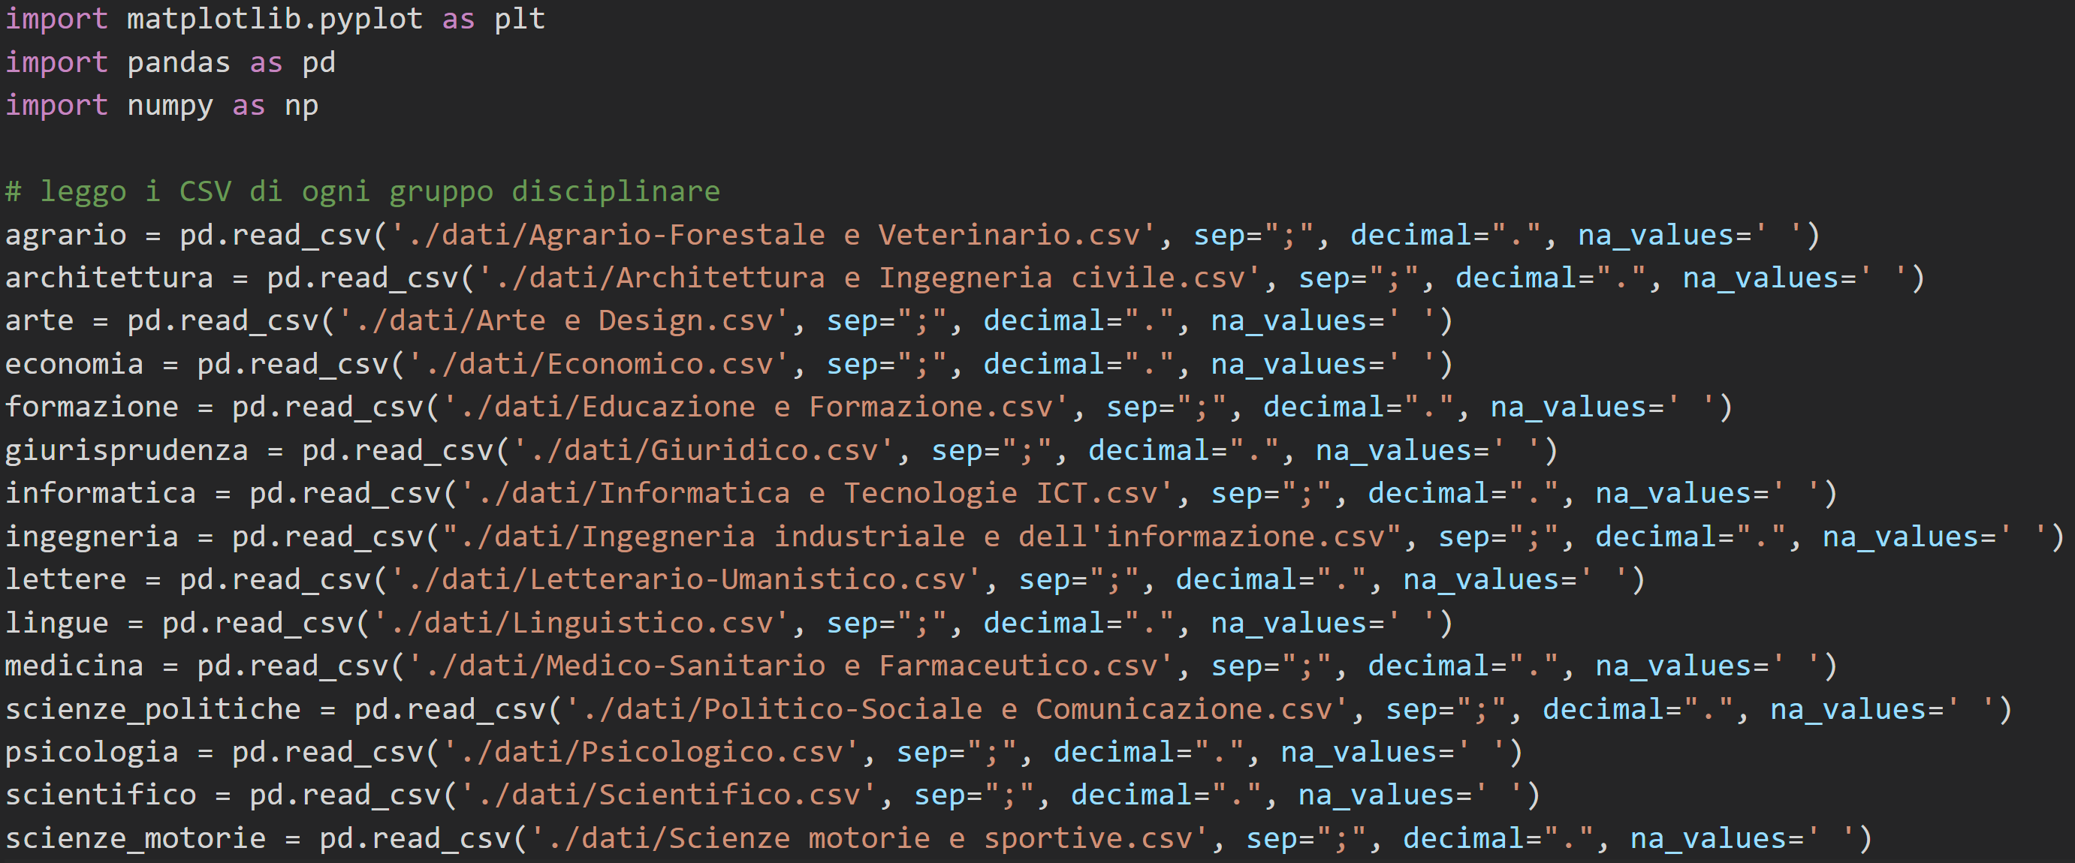
Il dataset
I dati sono stati prelevati dal seguente link
di AlmaLaurea, sono stati analizzati un totale di 15 CSV (uno per gruppo disciplinare) in modo da poter avere termini di confronto
Tutto il codice utilizzato per generare i grafici di questa presentazione è liberamente accessibile nel mio account GitHub

Slide 4
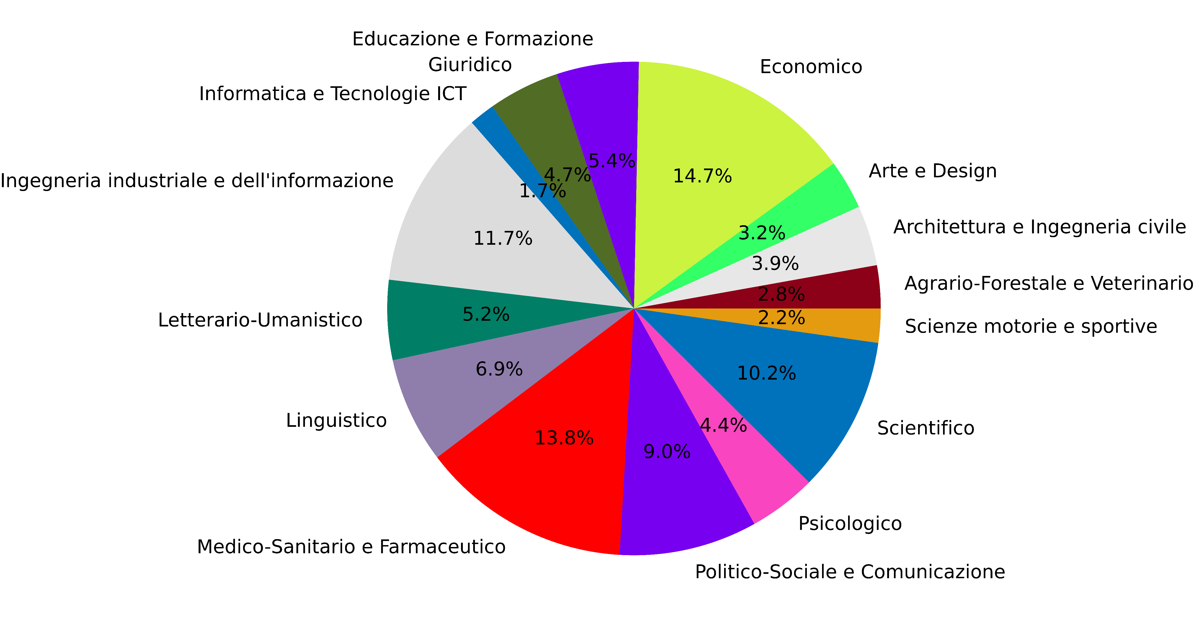
Quali sono le facoltà più frequentate?

Slide 5
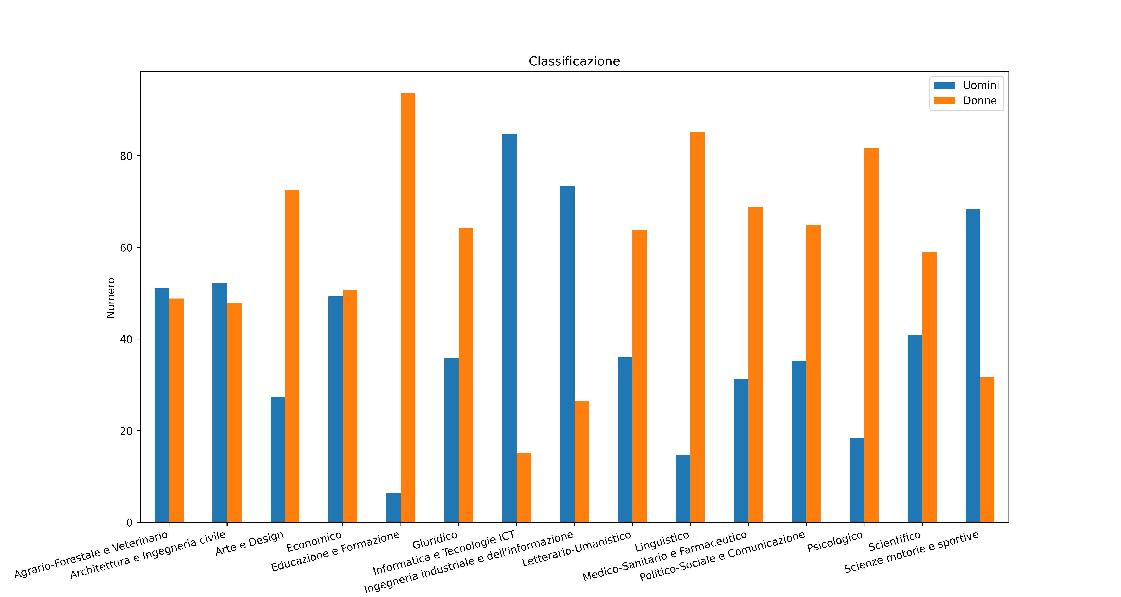
Disparità di genere nelle facoltà

Slide 6
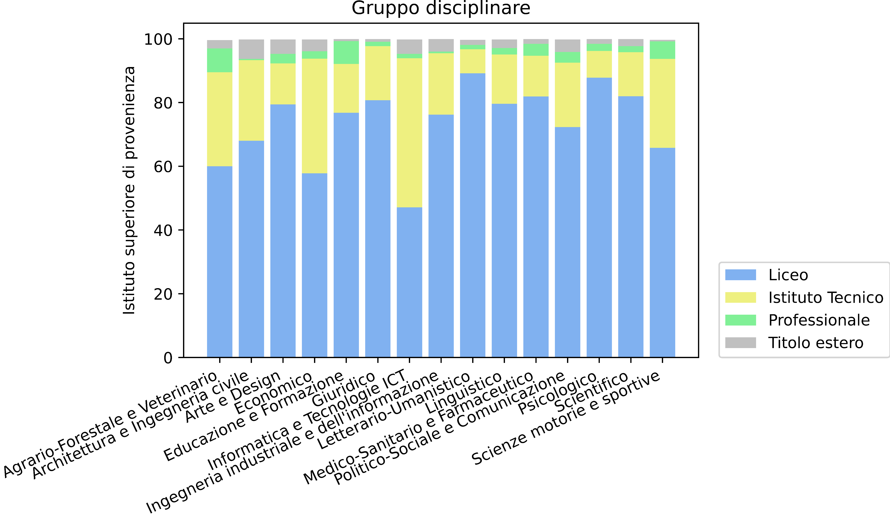
Che scuola superiore hai frequentato prima di iscriverti in università?

Slide 7
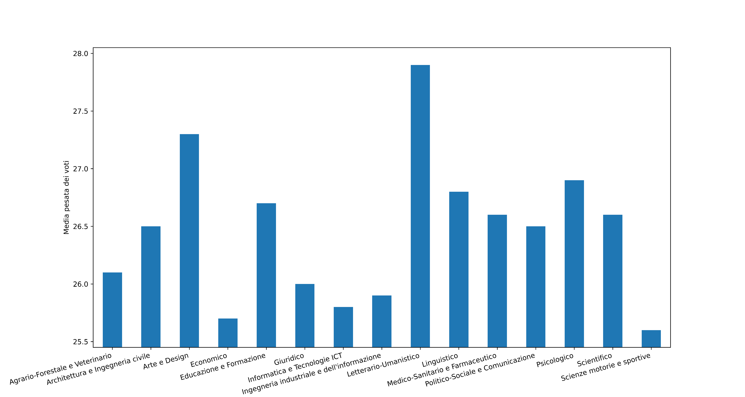
Ma… gli esami?

Slide 8
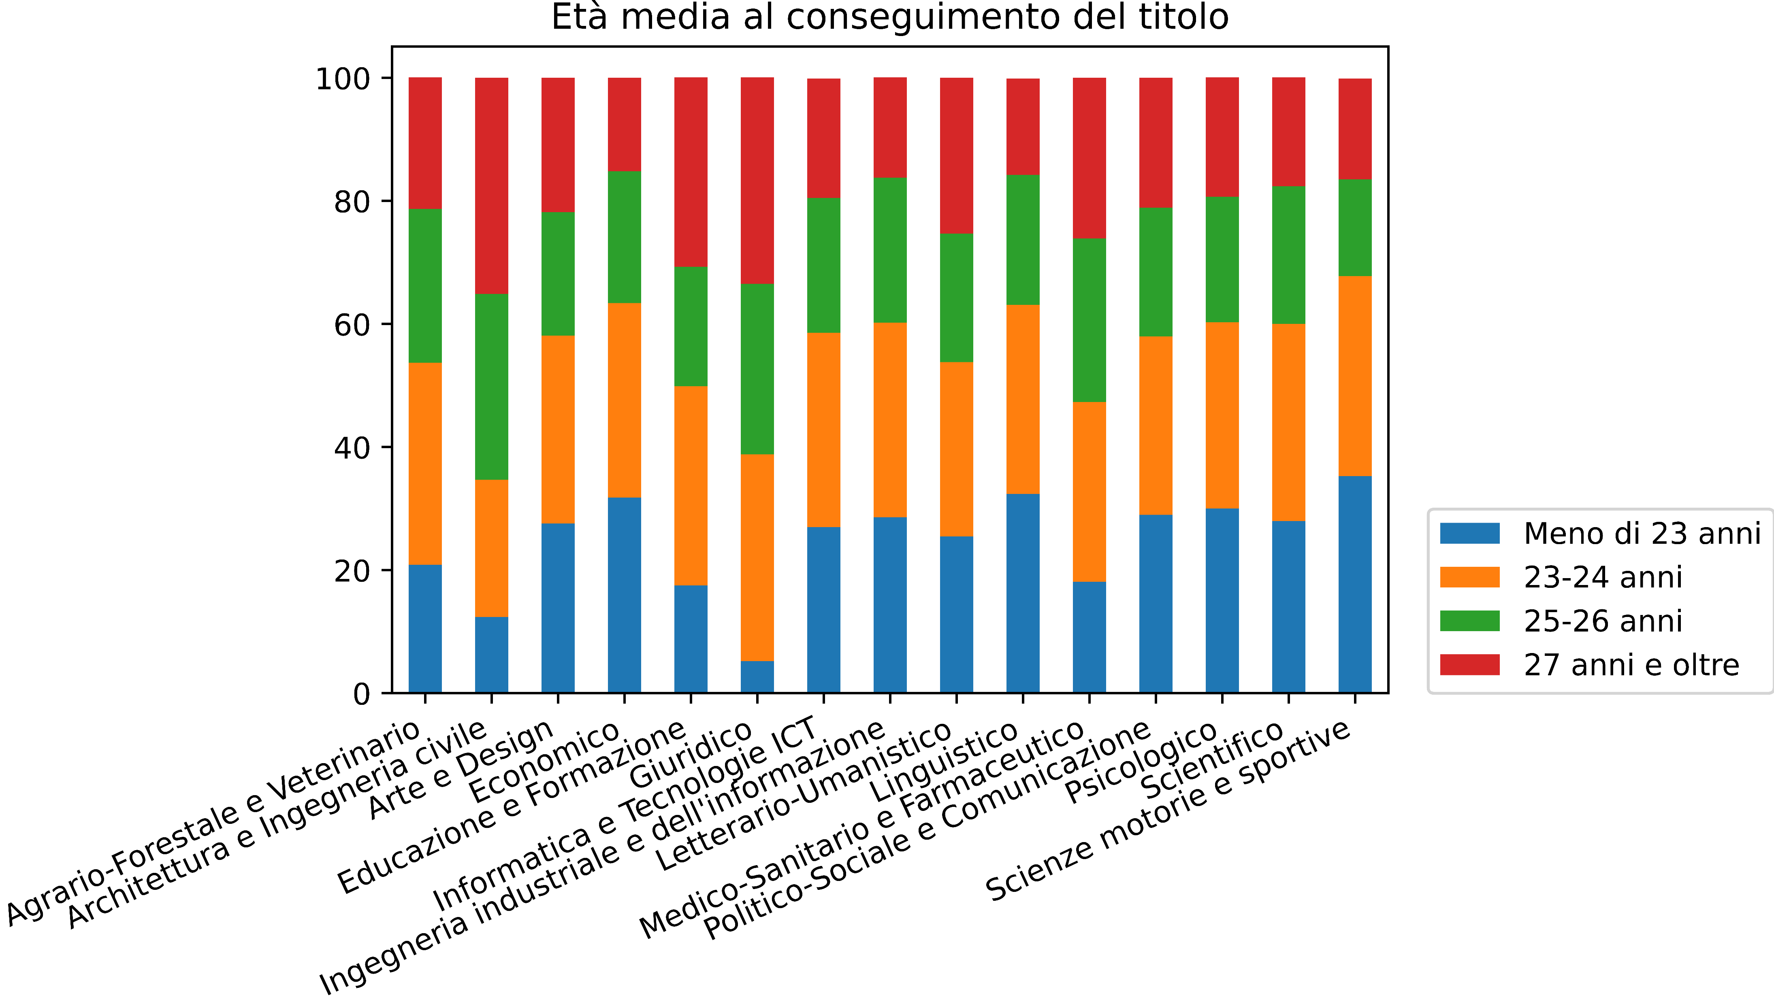
A che età si consegue, in media, la laurea?

Slide 9
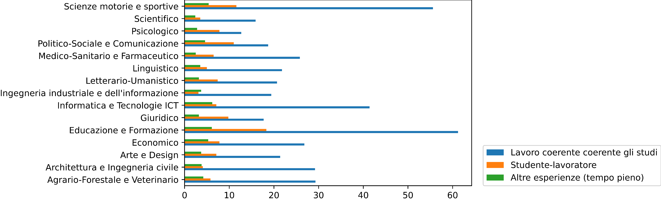
Lavoro durante gli studi

Slide 10
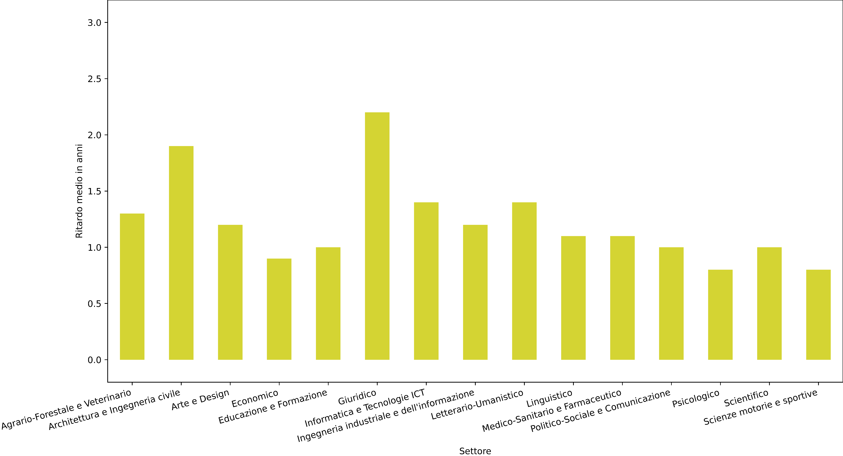
Anni fuori corso: ritardo medio

Slide 11
Grazie per l’attenzione!

